Slide 1
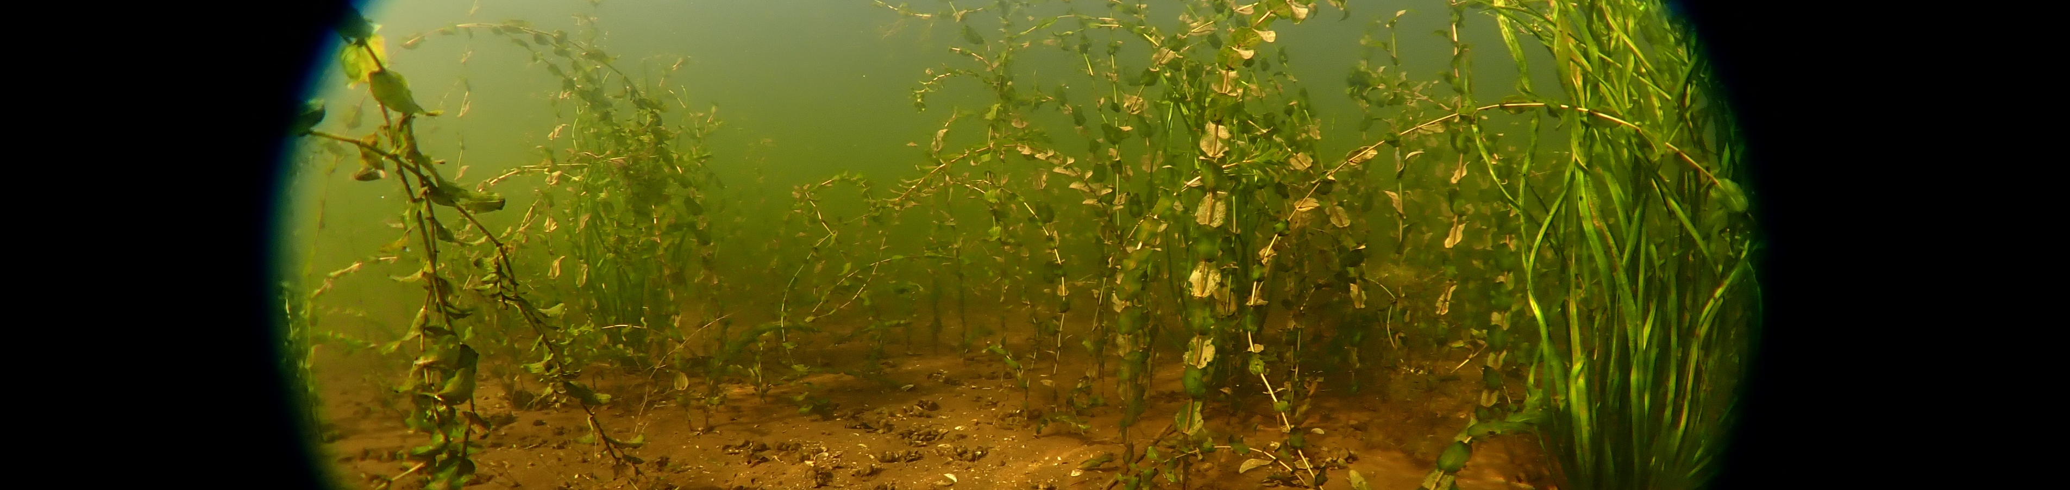
Platform IJsselmeergebied
Het leven is anders onder water
Naam auteur
Datum
Marcel van den Berg
Lector Ecologie IJsselmeergebied
Notes:
Snorkelen in het Zwartemeer augustus 2022: een ontdekkingstocht tussen planten, sponzen en vissen.

Slide 2
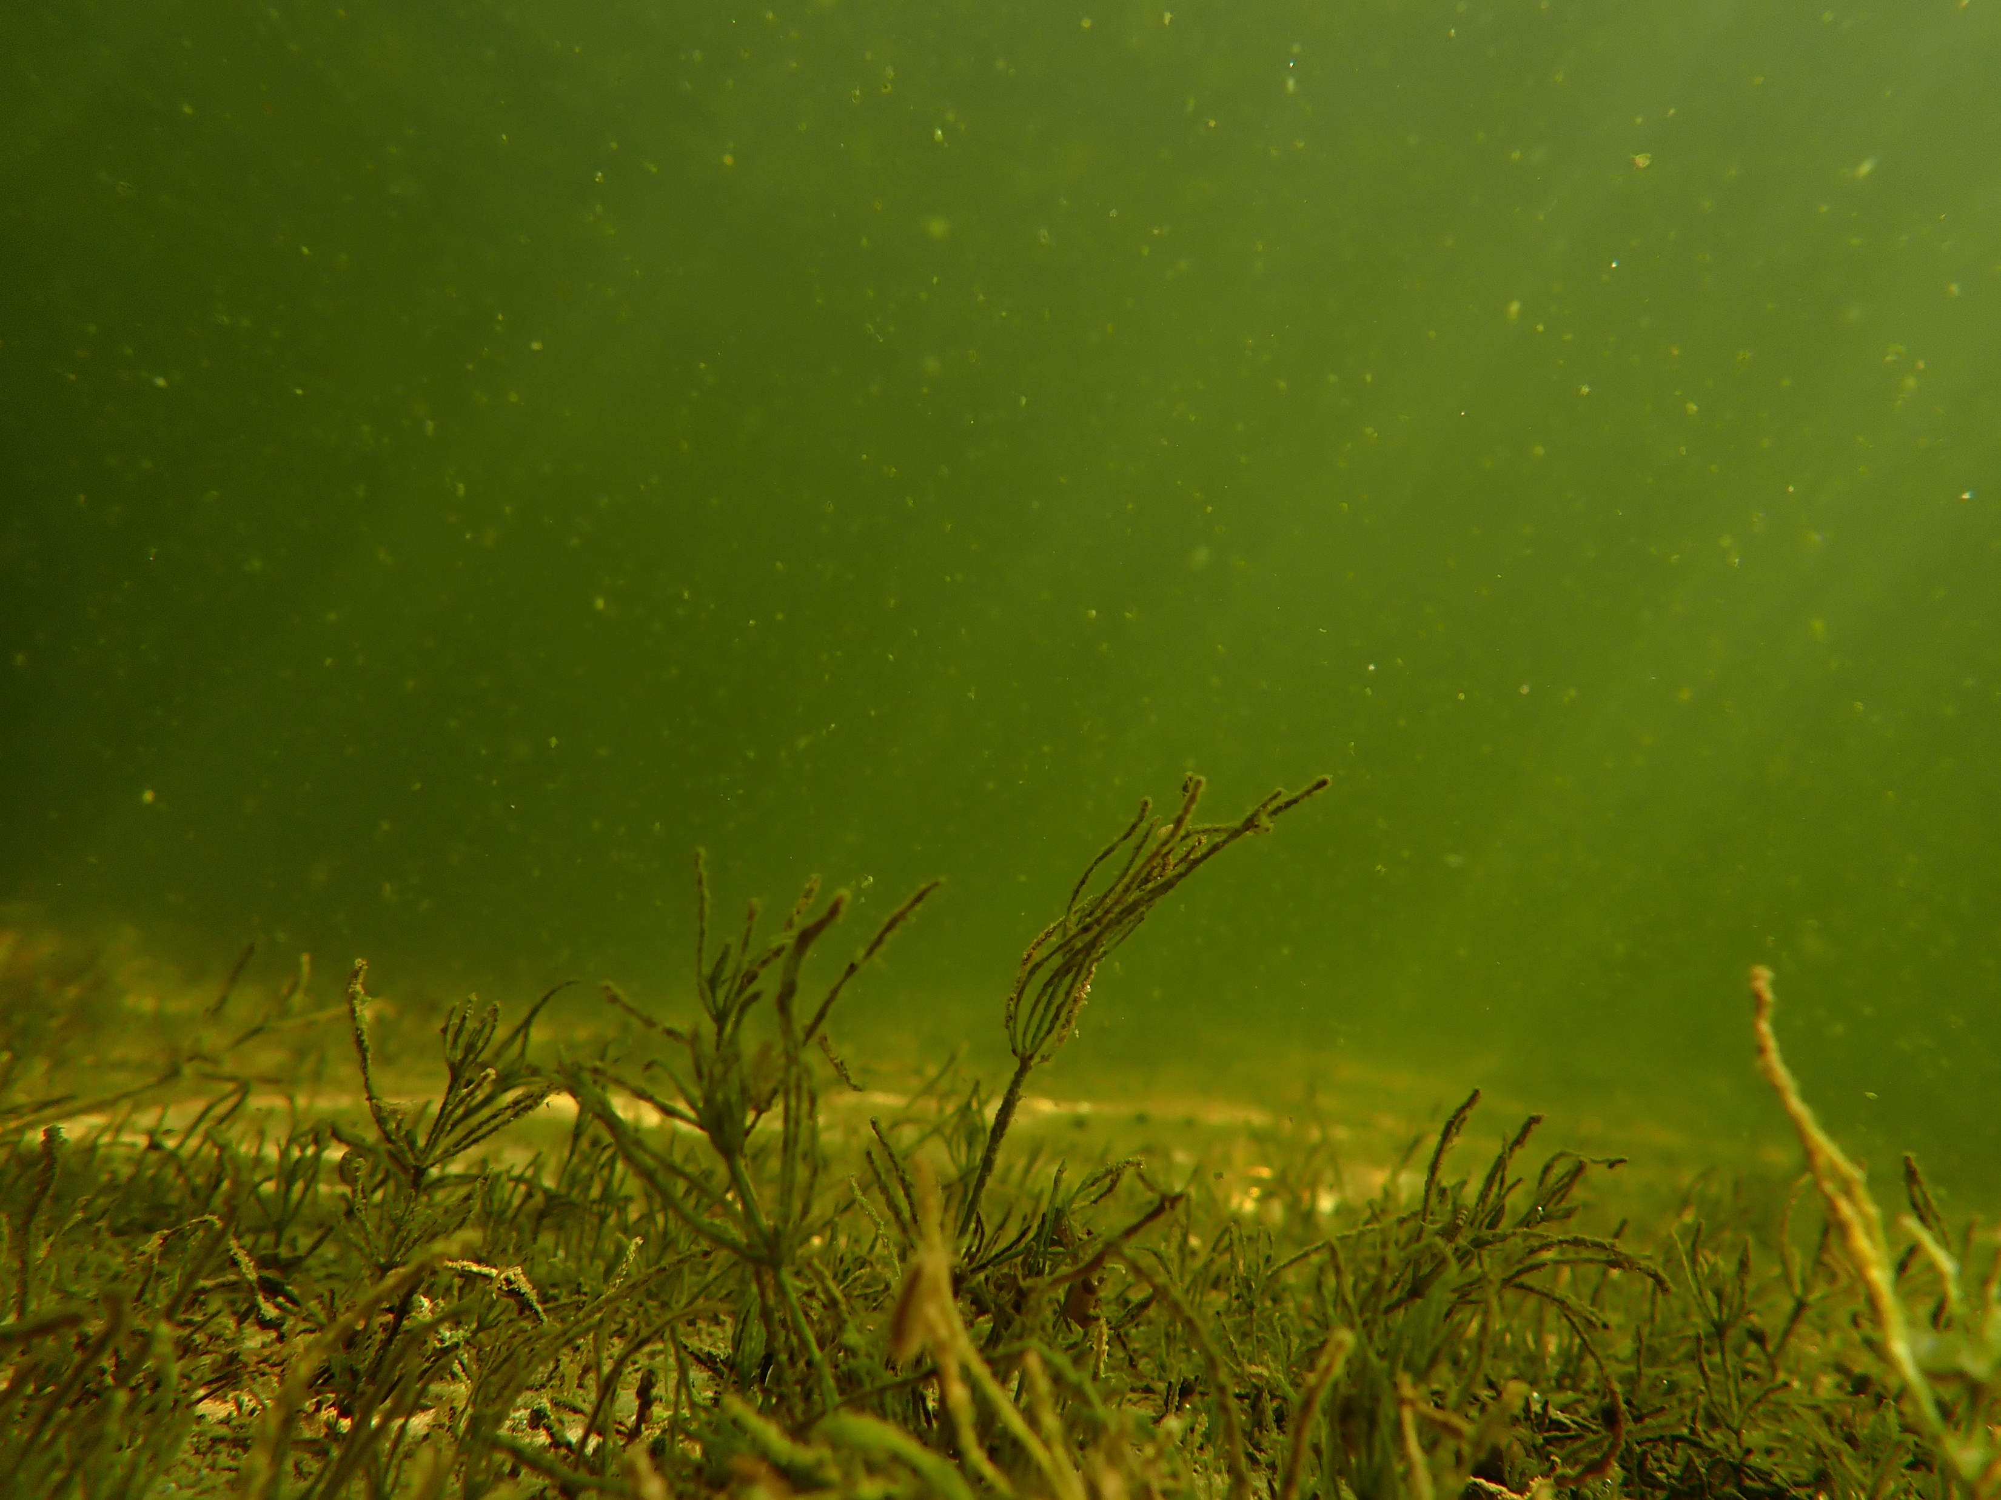
Menu
Interactie met jullie met quiz vragen
Leven onder water
Klaar met eutrofiering? En dan?
Notes:
N2000 Veluwe 36
Ijsselmeer met dubbeltelling voor overwintering vs broedend

Slide 3
In het IJsselmeergebied voldoet nog geen enkel waterlichaam aan de doelen van de KRW
Waterlichaam Ketelmeer en Vossemeer
waar
niet waar
het is maar hoe je het bekijkt

Slide 4
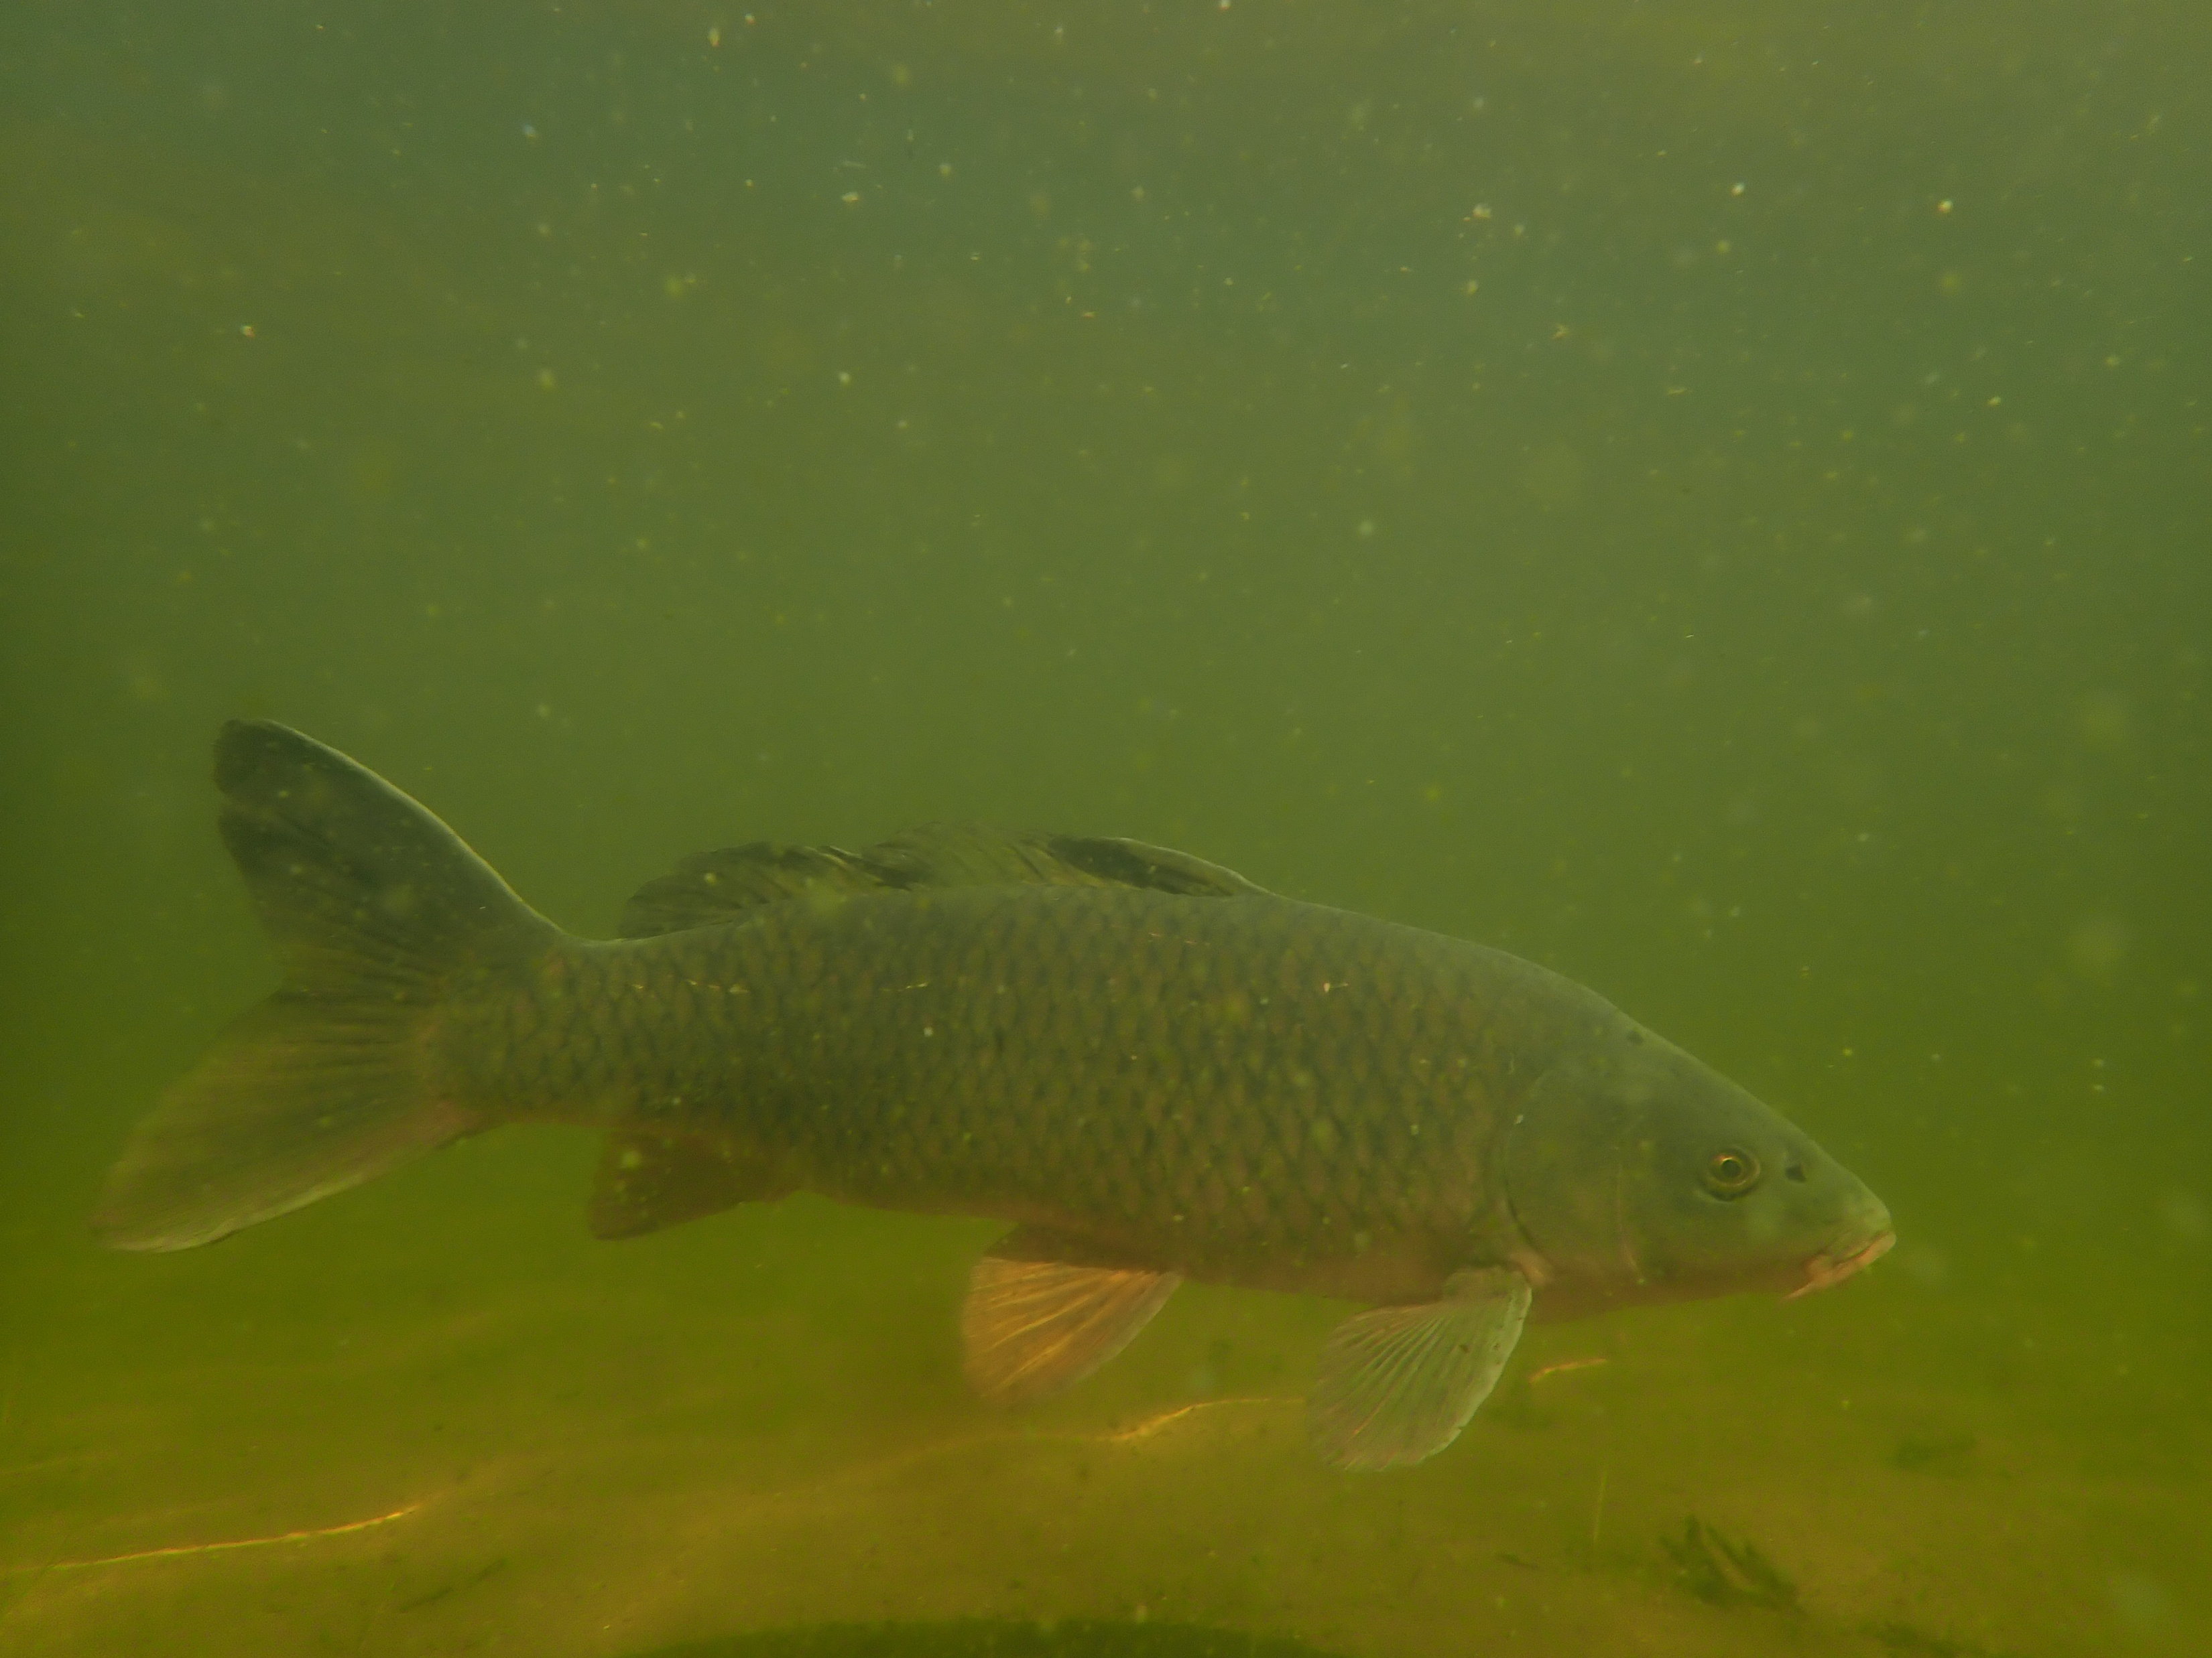
Doelen van de KRW zijn ambitieus. Wat zou het doel voor vissen zijn van het Weerwater als het een ‘’natuurlijk waterlichaam’’ zou zijn?
Voldoende snoek en baars en niet te veel brasem
Voldoende zalm, haring, houting en bot
Notes:
N2000 Veluwe 36
Ijsselmeer met dubbeltelling voor overwintering vs broedend

Slide 5
Stellingen over PAGW
Het realiseren van de maatregelen van de PAGW willen we doen om het ecosysteem te versterken. Om daarmee ruimte te maken voor menselijk gebruik met oog voor duurzame instandhouding van het natuurlijk ecosysteem.
De PAGW-maatregelen zijn onderdeel van de Agenda IJsselmeergebied 2050
Waar – waar
Waar- onwaar
Onwaar – waar
Onwaar- onwaar
Notes:
N2000 Veluwe 36
Ijsselmeer met dubbeltelling voor overwintering vs broedend

Slide 6

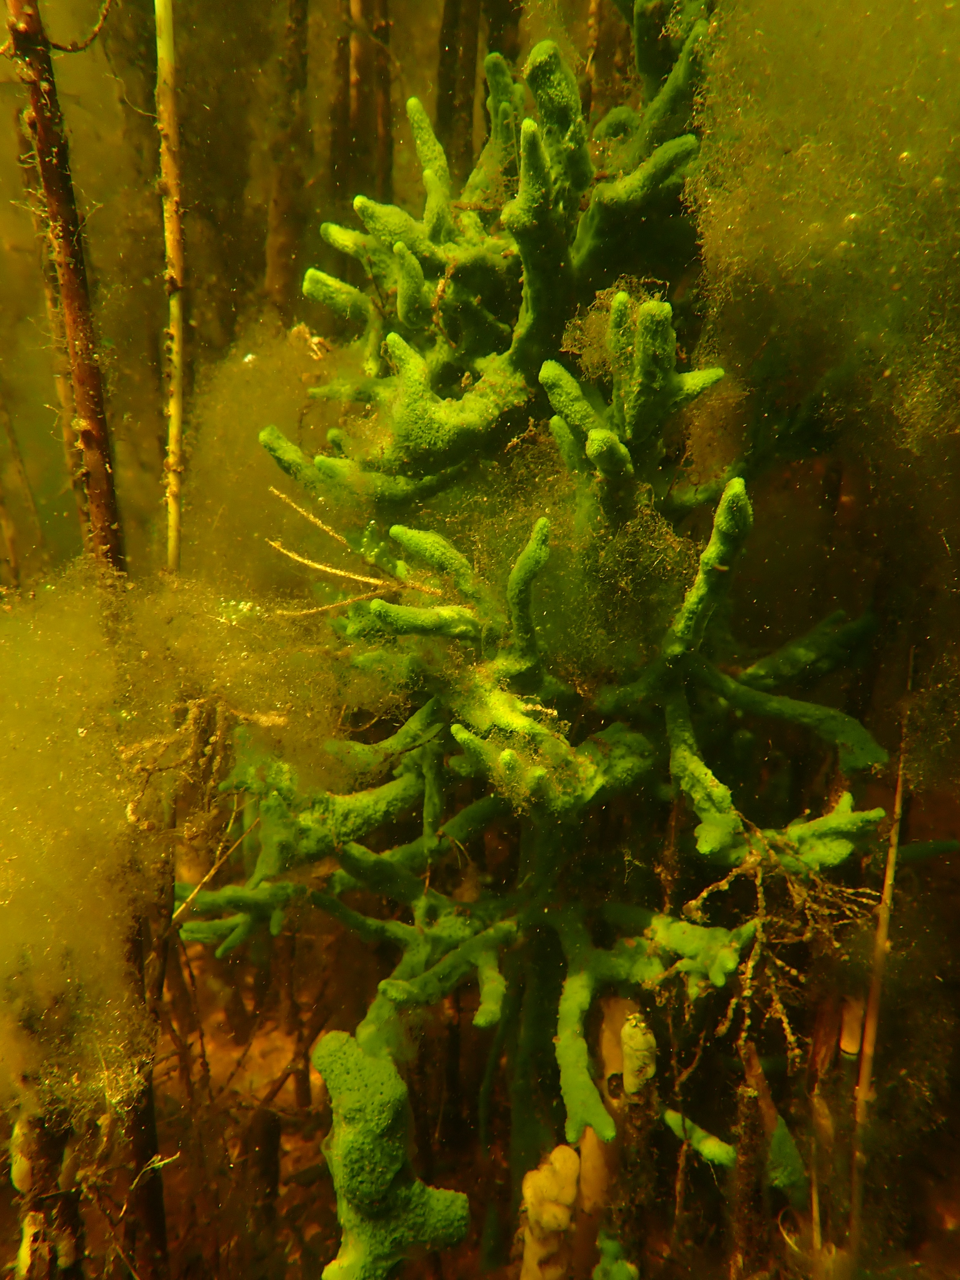
Hoeveel N2000 doelen zijn er afgeleid voor het IJsselmeer?
<10
10-25
25-50
>50
Notes:
Ijsselmeer 54
N2000 Veluwe 36
Ijsselmeer met dubbeltelling voor overwintering vs broedend

Slide 7
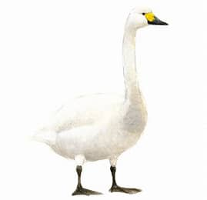
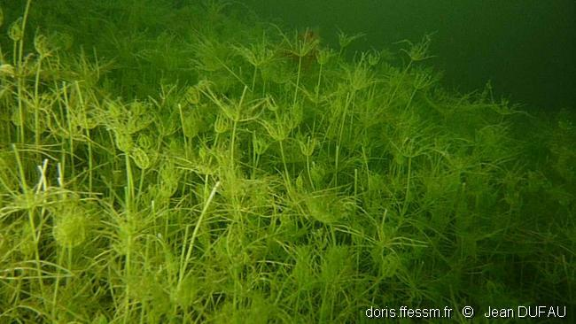
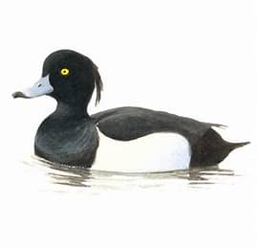
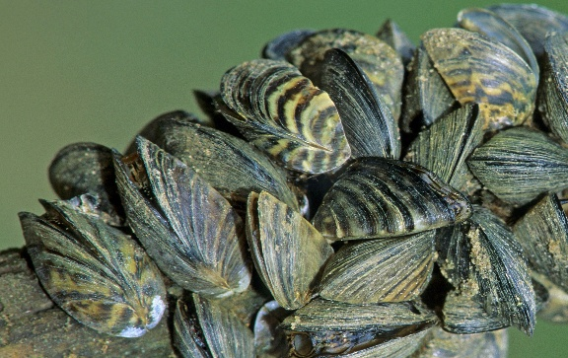
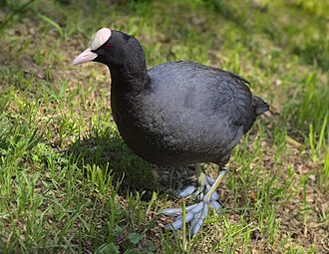

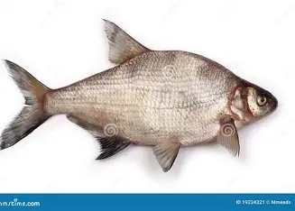
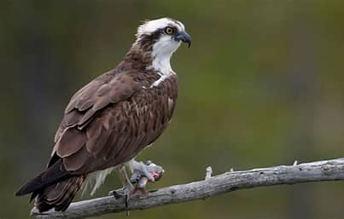
‘Ecologische soort herkenning’
kleine zwaan
- toppereend
- meerkoet
- zeearend
Notes:
N2000 Veluwe 36
Ijsselmeer met dubbeltelling voor overwintering vs broedend

Slide 8
Leven onder water
Voortplanting?
Eten/voeding?
Drinken/vocht?
Ademen?

Slide 9
Verschillen in voortplanting bij dieren
Notes:
Doel is hetzelfde: genetisch materiaal combineren om nakomelingen te produceren.
Hormonale regulatie: voortplanting wordt bij veel soorten geregeld door hormonen en seizoensinvloeden.
Verschillende strategieën: er zijn zowel K-strategen (weinig nakomelingen, veel zorg, zoals walvissen) als r-strategen (veel nakomelingen, weinig zorg, zoals kabeljauw) in beide omgevingen.
Aanpassing aan omgeving: voortplantingsstrategieën zijn sterk aangepast aan de leefomgeving, bijvoorbeeld tegen uitdroging boven water of stroming onder water.

Slide 10
Eten en voeding?
Veel interactie qua eten en gegeten worden tussen land- en waterdieren/planten
Veel planten en dieren vervullen een deel van een levenscyclus onder water
Voor planten is voeding op land en water een fundamenteel verschil!
Qua techniek van dieren:
Filtervoeden is in water veel vaker en effectiever vanwege de waterstroom die voedseldeeltjes aanvoert
Jagen en verzamelen komt in beide omgevingen voor, maar technieken en prooien verschillen
Parasieten komen overal voor, aangepast aan hun omgeving
Camouflage en afwachten is een tactiek die in beide habitats voorkomt

Slide 11
Drinken en vocht
Groot verschil voor zowel plant als dier: in het water nooit een te kort
Onafhankelijkheid van water is belangrijke factor in evolutie van planten: mossen → varens → onbedektzadigen→bedektzadigen

Slide 12
Wat is er anders voor planten en dieren onder water?
Voortplanting? +/-
Eten/voeding? +/-
Drinken/vocht? +
Ademen? ?

Slide 13




Ecosysteem ‘ondiep meer’: ademen en voeding
CO₂
CO₂
O₂
O₂
stikstof
fosfor
fosfor
stikstof
Notes:
Het leven onder water is echt anders dan boven water
Diffussie van gas in water is 10000x langzamer dan in lucht. Tekort aan CO2 of O2 kan dus relatief snel optreden.
CO2 is nodig voor algen en waterplanten, maar sommige waterplanten kunnen alternatief gebruiken bicarbonaat bij hoge pH of groeien hebben drijvende bladeren met huidmondjes zodat CO2 uit de lucht gebruikt kan worden
O2 is belangrijk voor alle levende organismen om te ademen, vooral voor dieren maar ook planten gebruiken snachts zuurstof om in leven te blijven
Gelukkig in IJsselmeergebied geen zuurstof tekorten meer!

Slide 14
Wat is er anders voor planten en dieren onder water?
Voortplanting? +/-
Eten/voeding? +/-
Drinken/vocht? +
Ademen? +

Slide 15
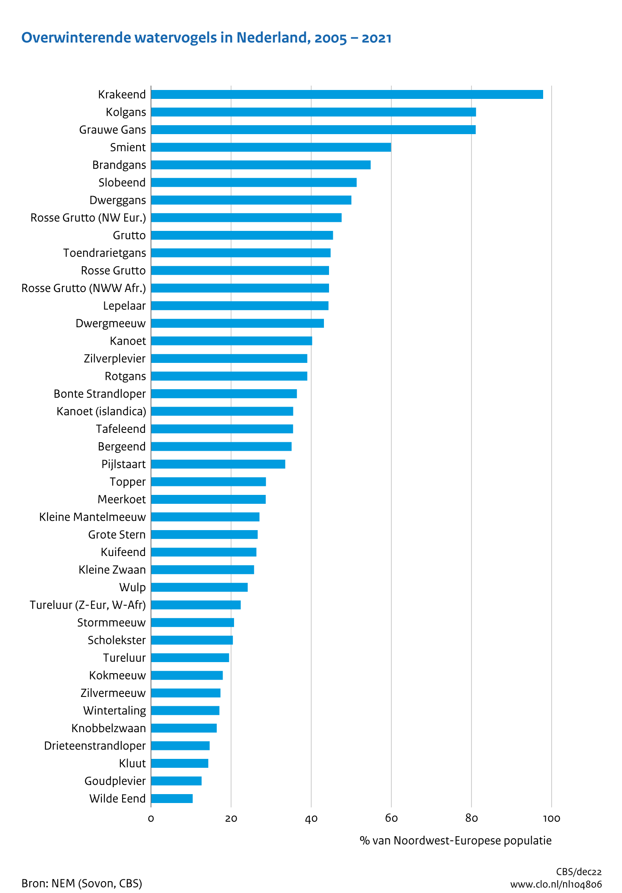
Waternatuur IJsselmeergebied is enorm rijk
>50 beschermde vogels, vissen, zoogdieren en leefgebieden
Hoge biodiversiteit op verschillende schalen
Van nature veel voedingsstoffen
Heel ondiep water
Heel groot
Zoet met kenmerken van overgangswater
©Grietje

Slide 16
Waternatuur IJsselmeergebied is kwetsbaar
Uniek
Verstoring van voedingsstoffen balans
Peilbeheer en harde oevers
Knelpunten in migraties door barrières
JENGA

Slide 17
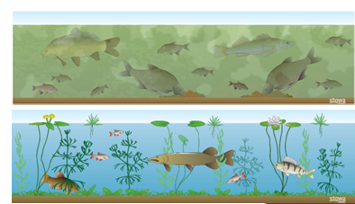
Uit balans door te veel voedingsstoffen
Meer voeding in het water
Meer zwevende algen
Minder/geen licht op de bodem
Waterplanten verdwijnen

Slide 18
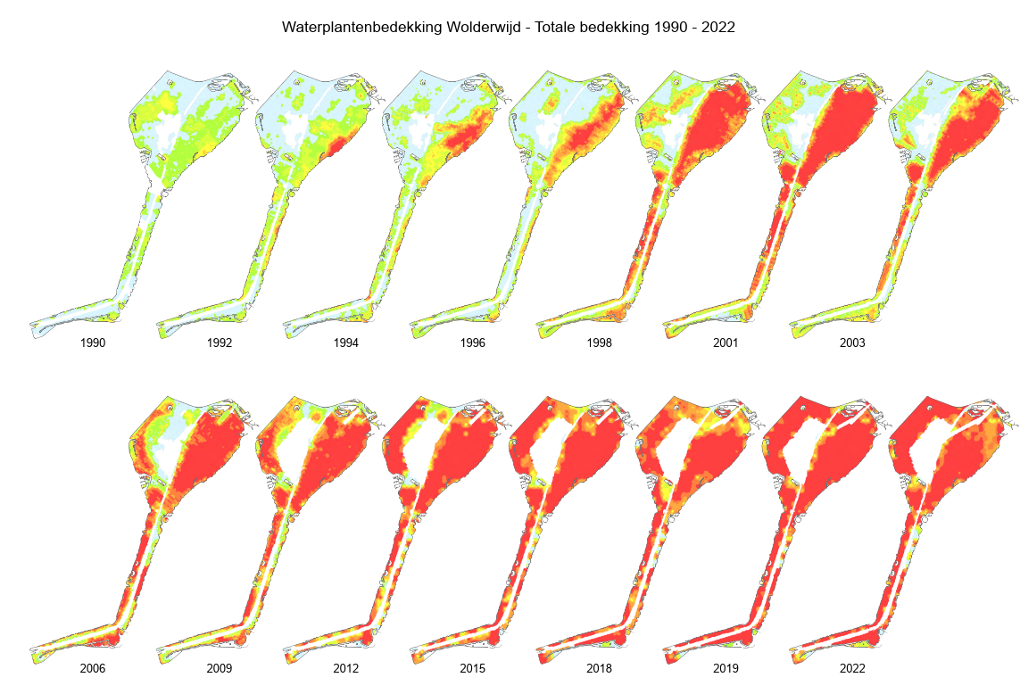
Herstelmaatregelen
Minder voeding in het water
Minder zwevende algen
20-40 jaren
Helderder water met licht op de bodem
Waterplanten krijgen kans

Slide 19
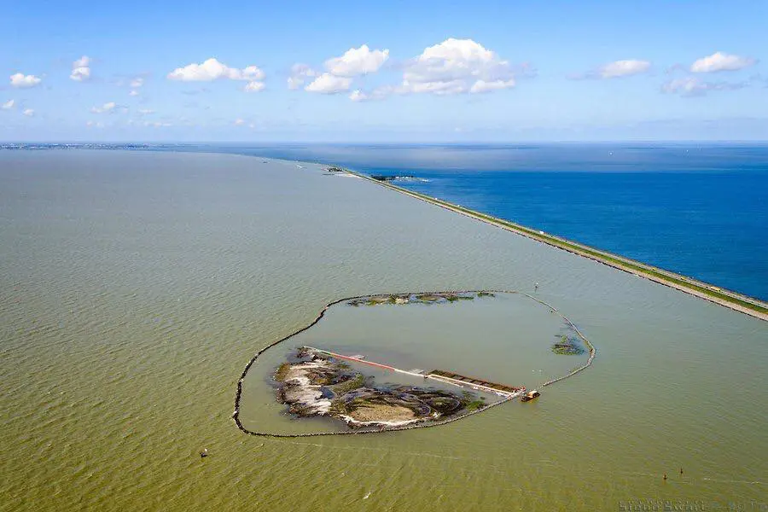
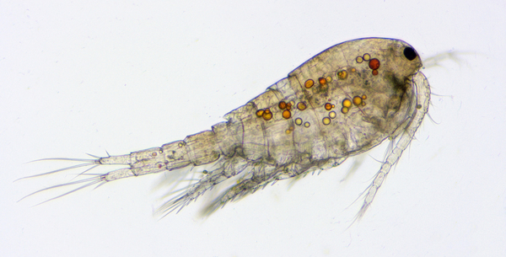
Helder water door waterplanten
Bodemvastlegging: zonder bodemdekking veel opwerveling van de waterbodem
Allelopathie = waterplanten scheiden stoffen uit die de groei van algen remmen
Competitie om voedingsstoffen met algen
Zoöplankton eten algen en kunnen goed schuilen tussen de waterplanten om predatie door vis te voorkomen
Notes:
Proefschrift allelopathie waterplanten en algen (Ellen van Donk) – Marcel
Ondergedoken waterplanten patches als schuilplaats zooplankton, jonge vis schuilt vaak in oever / rietvegetatie

Slide 20
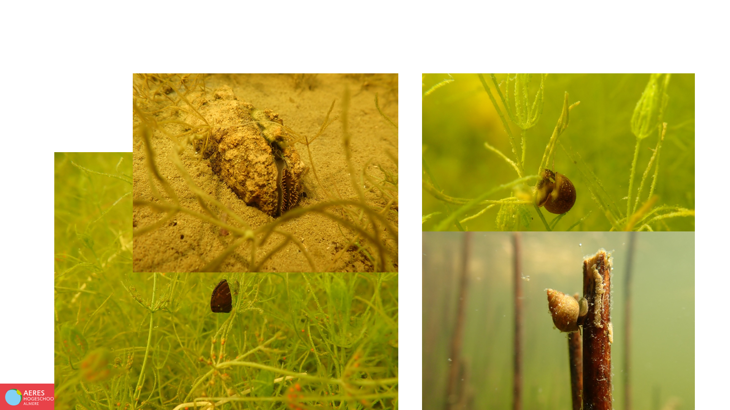
Macrofauna

Slide 21
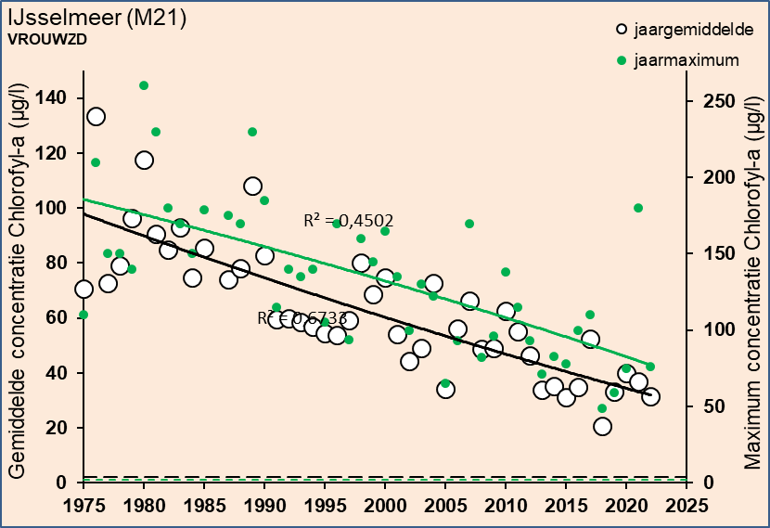
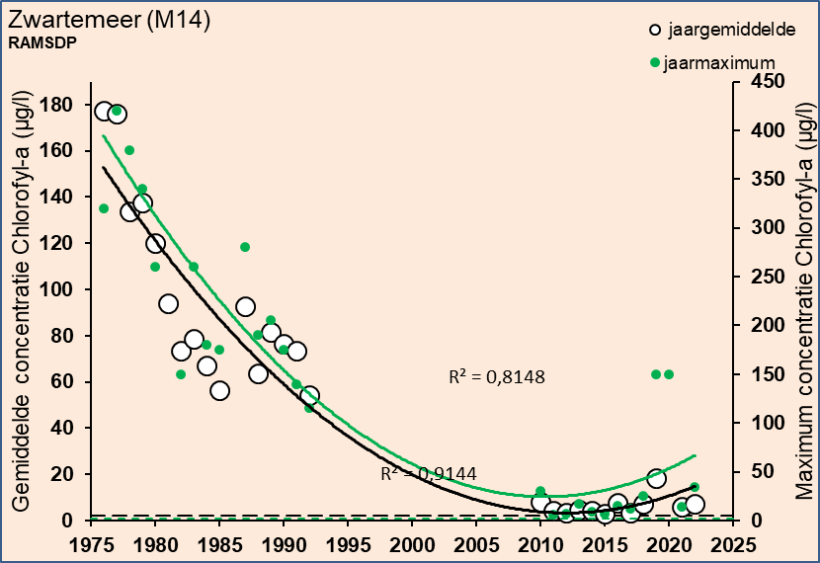
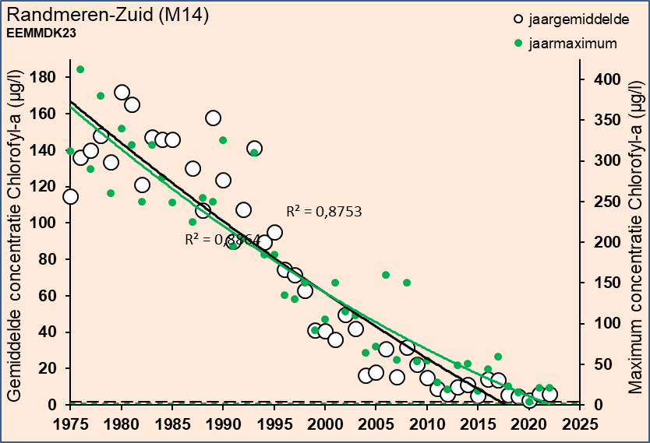

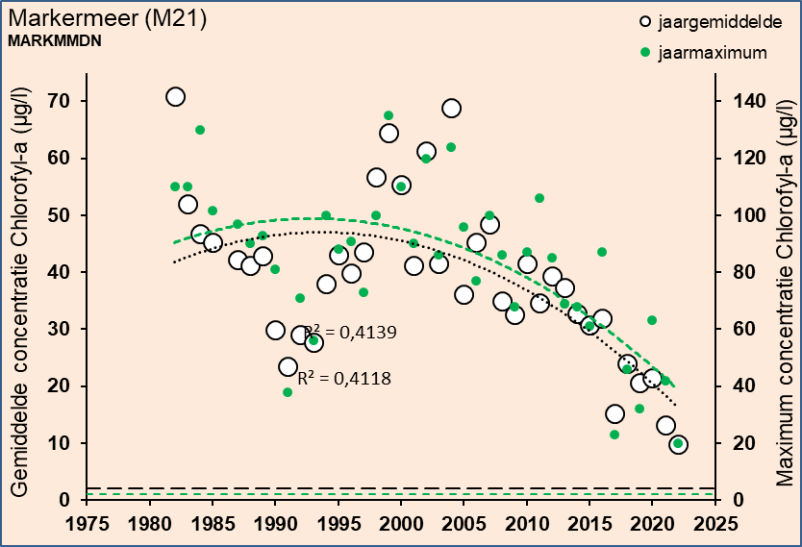
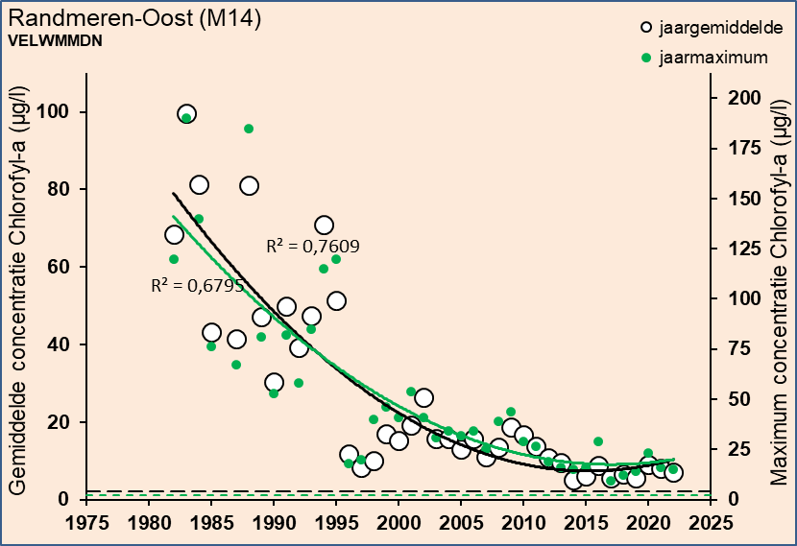
Beoordeling van algen abundantie in het IJsselmeergebied
<23 µg chf/l = toestand goed
Randmeren Zuid nog steeds te voedselrijk en is helder door mosselen
Voor IJsselmeer is toestandbeoordeling van chlorofyl-a aangepast

Slide 22
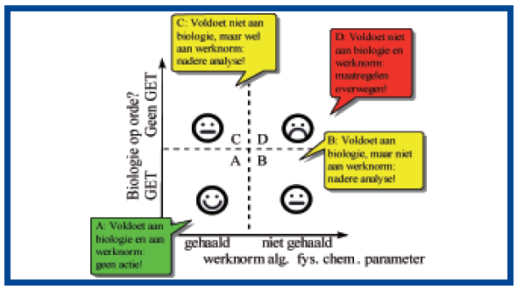
Beoordeling van eutrofiering in de Kaderrichtlijn Water
Nutriënten en eutrofiëringsgevoelige biologie moeten ‘goed’ zijn voor oordeel ‘goede’ ecologie tbv eutrofiering
N en P vormen kwaliteitselement nutrienten, een van beide ‘goed’ = nutrienten ‘goed’.
Biologie M typen = oordeel fytoplankton

Slide 23
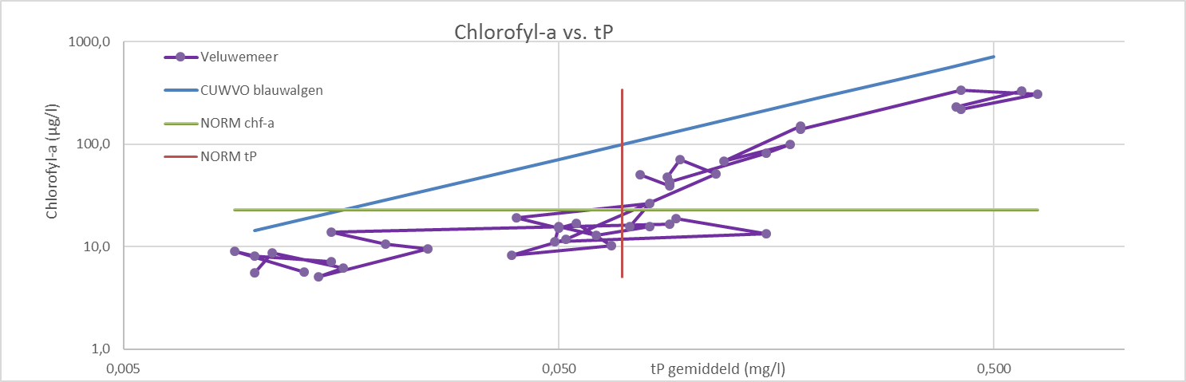
Veluwemeer: van ‘rode’ naar ‘groene kwadrant’
Jaren tachtig
Jaren negentig
Jaren rond 2000
Jaren na 2015

Slide 24
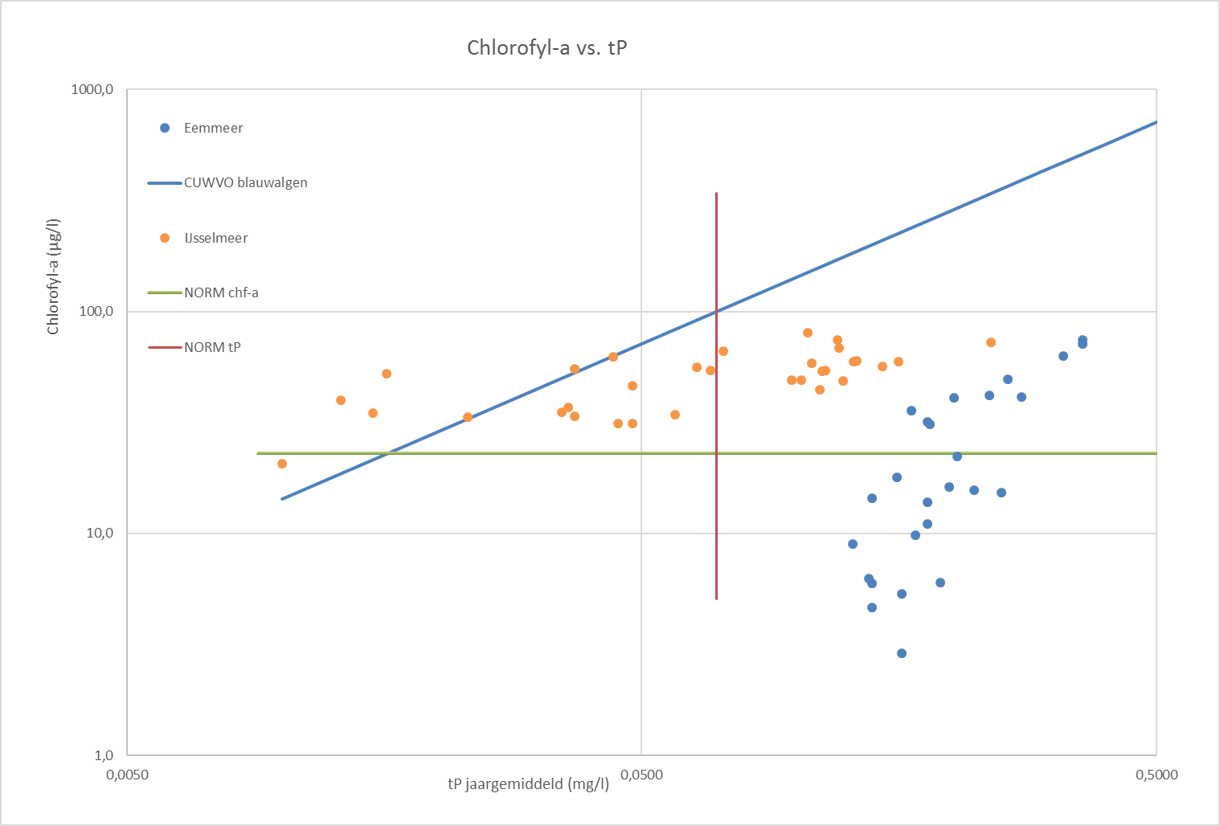
IJsselmeer en Eemmeer: gele kwadranten

Slide 25
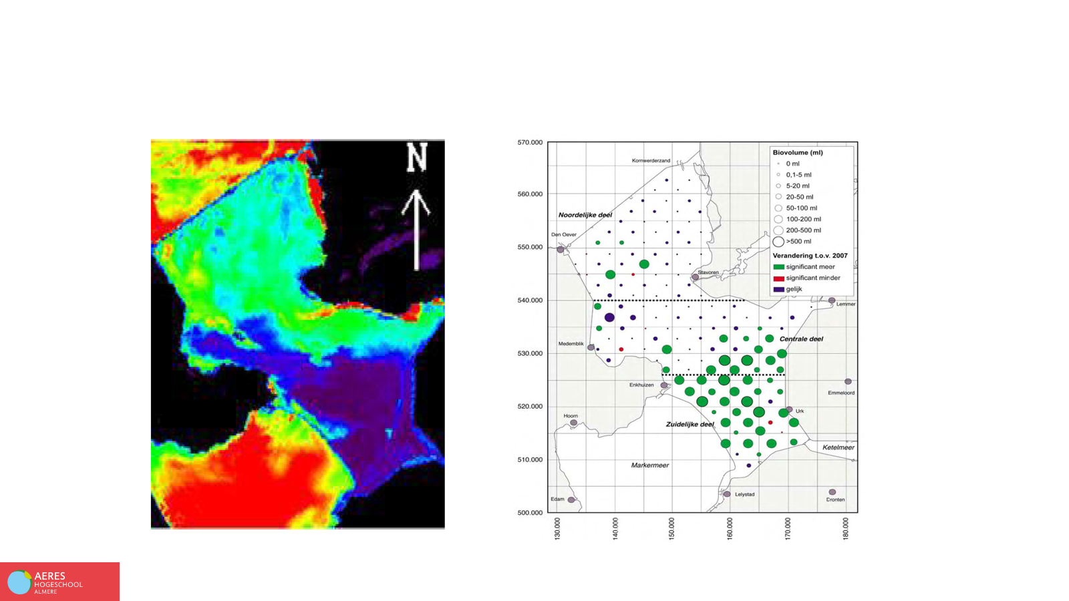
IJsselmeer niet overal even ‘slecht’

Slide 26
IJsselmeer: extra maatregelen nodig?
Geen extra maatregelen: nutriënten zijn heel laag
Extra monitoring en analyse door gebruik van satelliet data
Gebruiken van meerdere meetpunten en data voor beoordeling algen biomassa

Slide 27
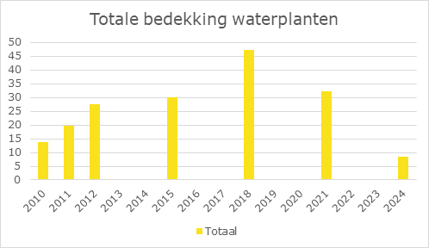
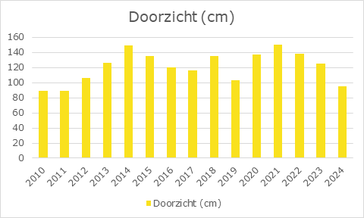
Zuidelijke randmeren

Slide 28
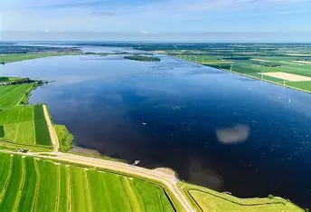
Zuidelijke randmeren: extra maatregelen nodig?
Ja extra maatregelen nodig!
nutriënten te hoog
Waterplanten en algen niet stabiel

Slide 29
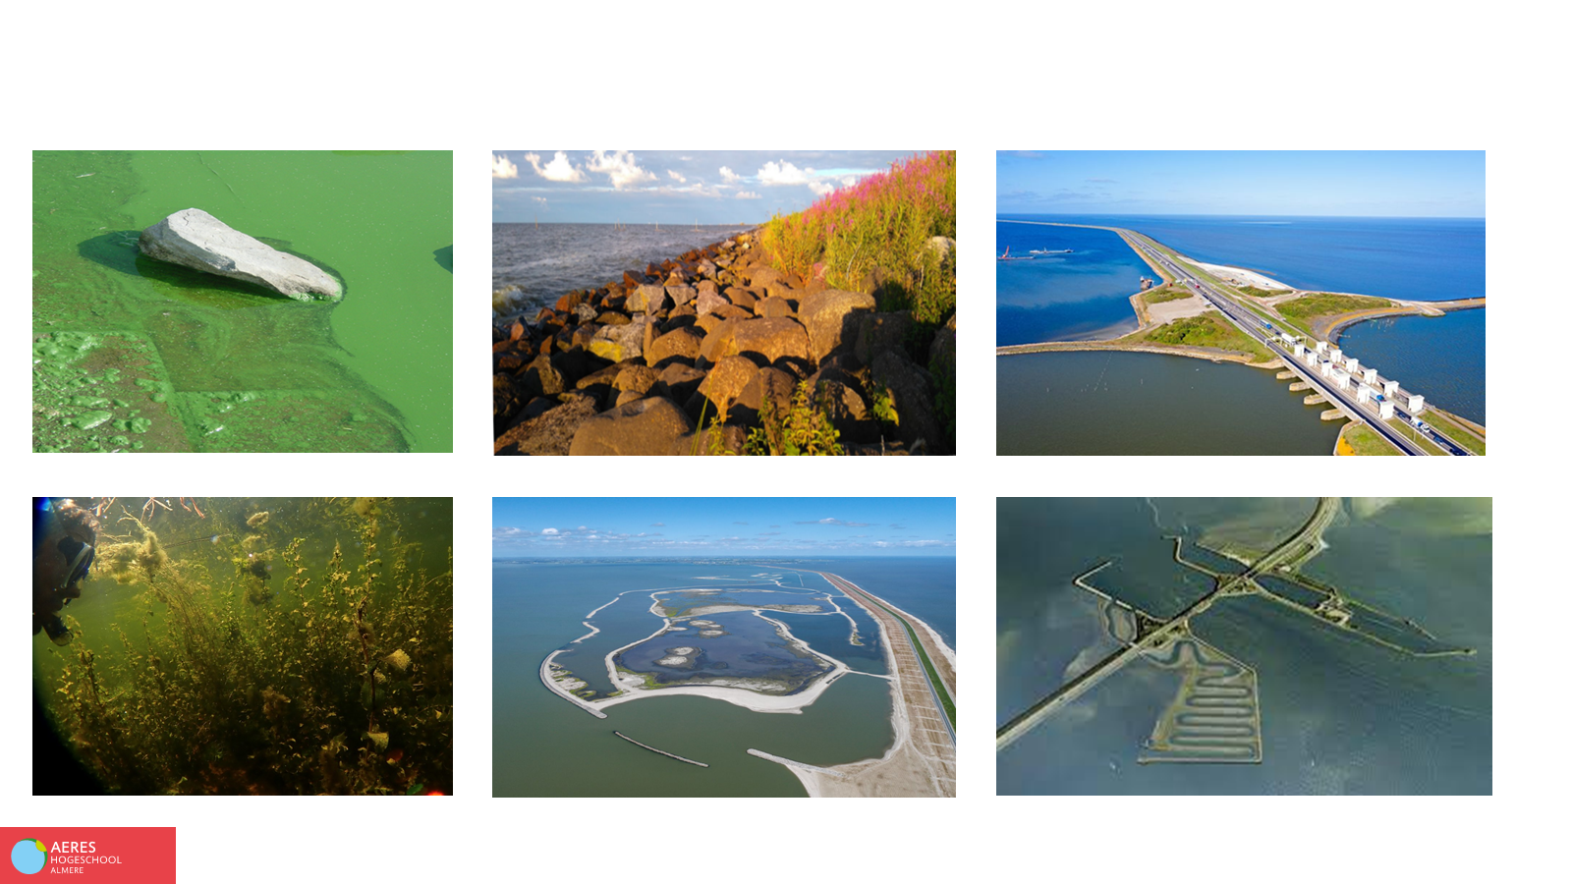
En dan klaar?
Met eutrofiering wel! Ecosysteem herstel van hoog niveau!
Maar:
onnatuurlijke oevers en onnatuurlijk peil blijven resterende opgave
Migratie mogelijkheden / overgangen zoet-zout

Slide 30
En dan klaar?

Slide 31
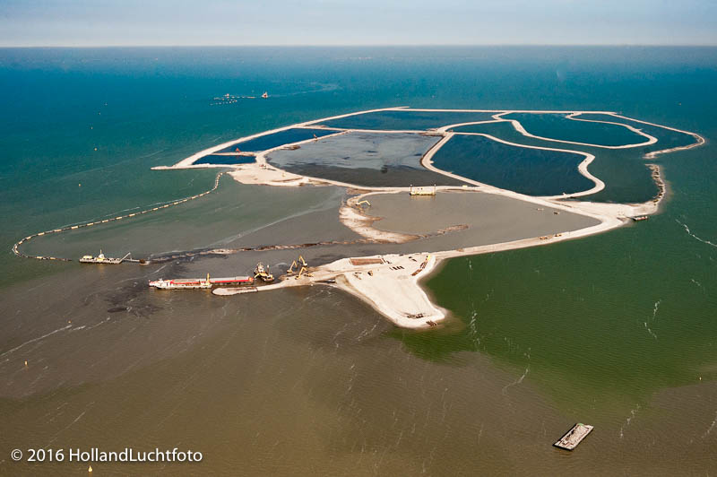
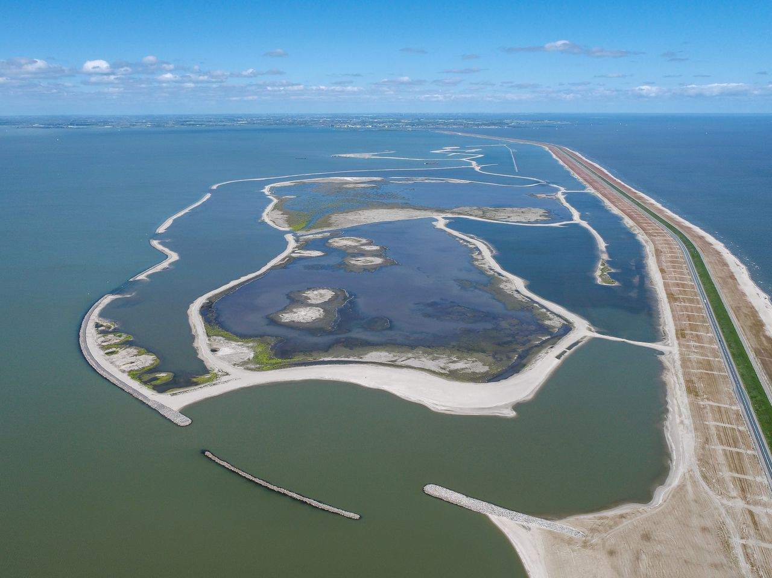
Aanleggen van nieuwe gebieden met veel natuurlijke oevers en overstromingsvlaktes in buurt van gemiddeld waterpeil
Markerwadden
Trintelzand

Slide 32
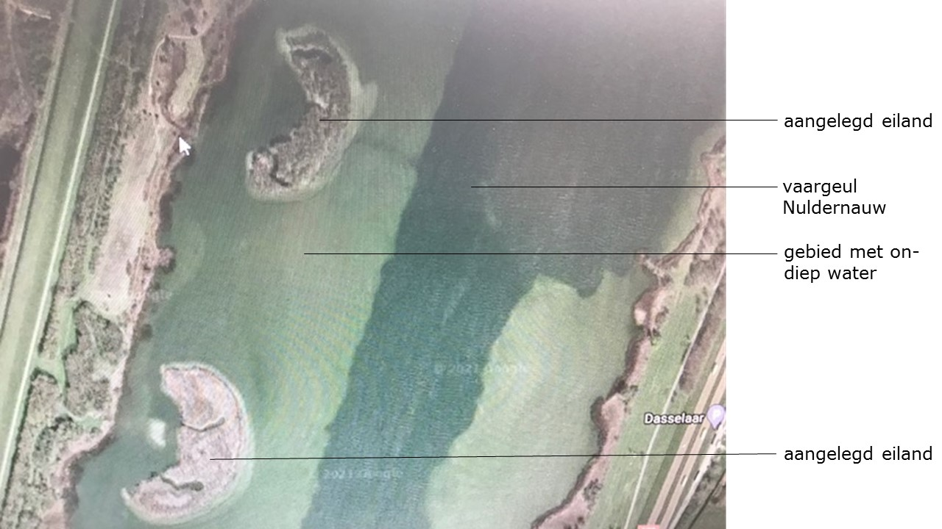
Aanleg van natuureilanden in de waternatuur heeft ook risico’s

Slide 33
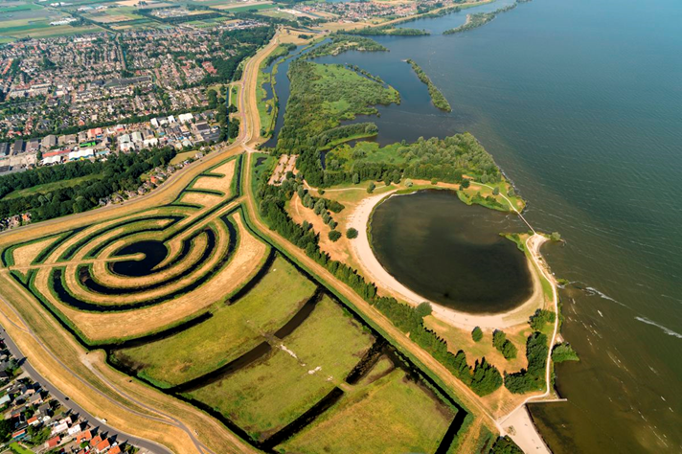
Kansrijk: meer en beter verbinden van de meren met het achterland
Koopmanspolder /Groene kruispunt fase 2
Oostvaardersoevers: verbinden Markermeer met Oostvaardersplassen

Slide 34
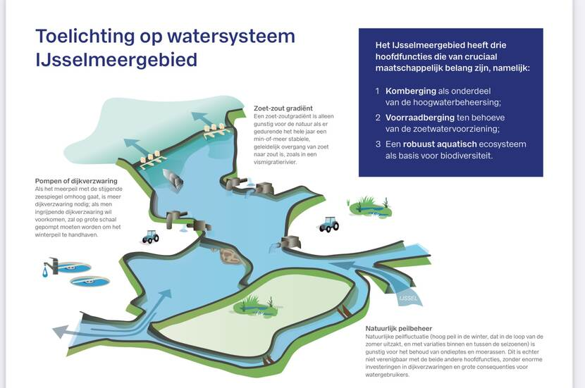
Naar een gezond ecosysteem IJsselmeergebied
Vragen?
Notes:
Vogels goede indicator niet alleen vanwege topfunctie op verschillende plekken in het systeem maar ook relatief aaibaar en goed geteld, makkelijk te zien
Vogels goed beschermd

Slide 36
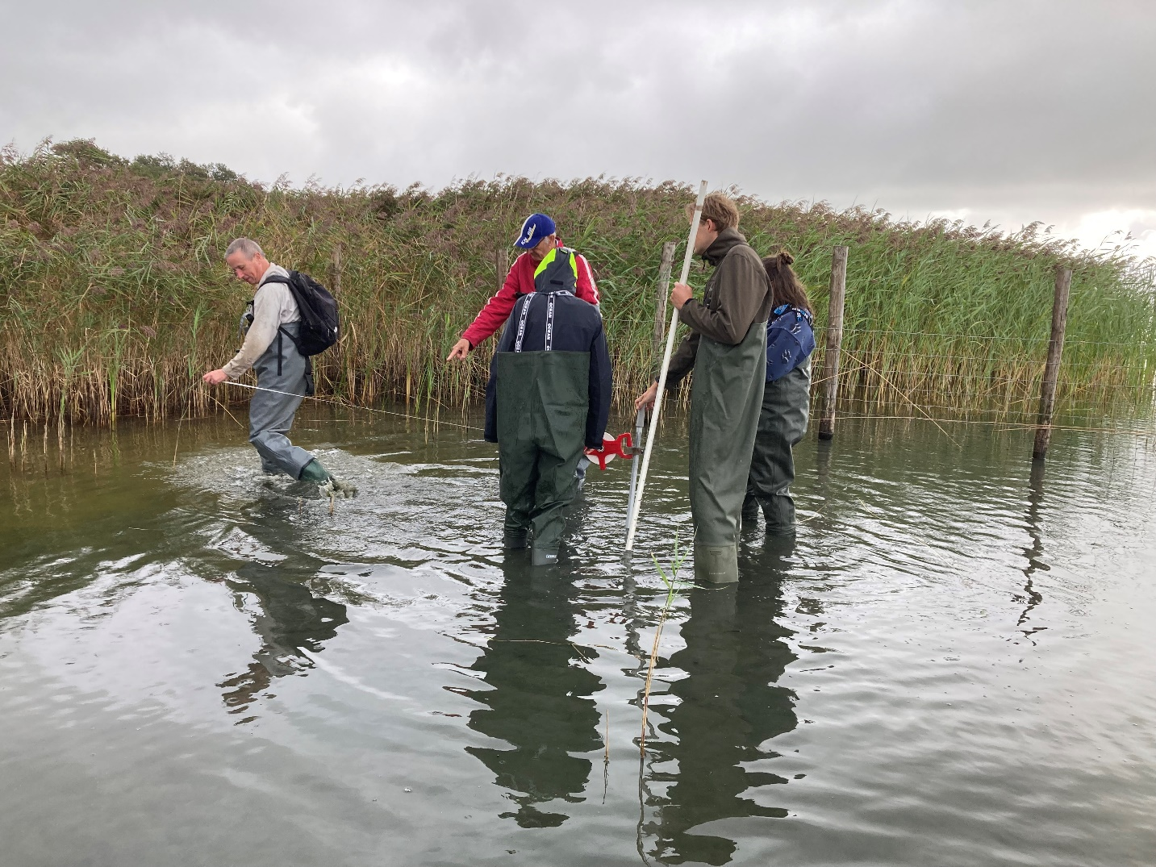
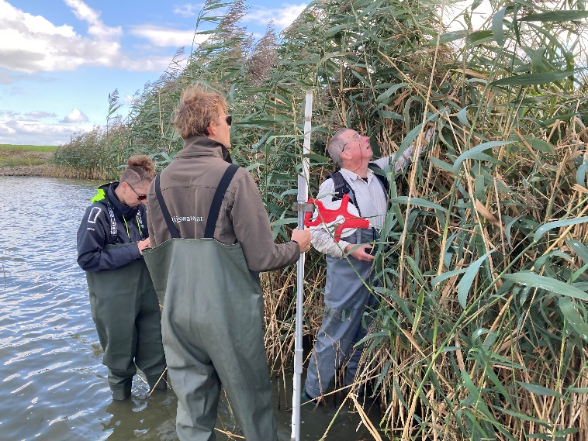
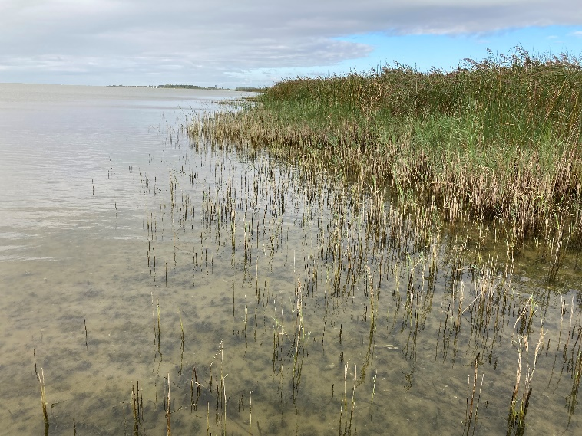
Rietoevers hebben het moeilijk

